Slide 1
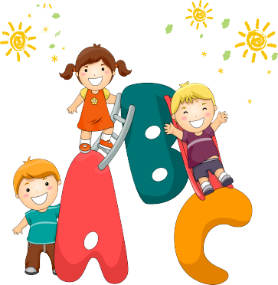

Bài 5: EM CÓ XINH KHÔNG
  Tiết 1+ 2

Slide 2



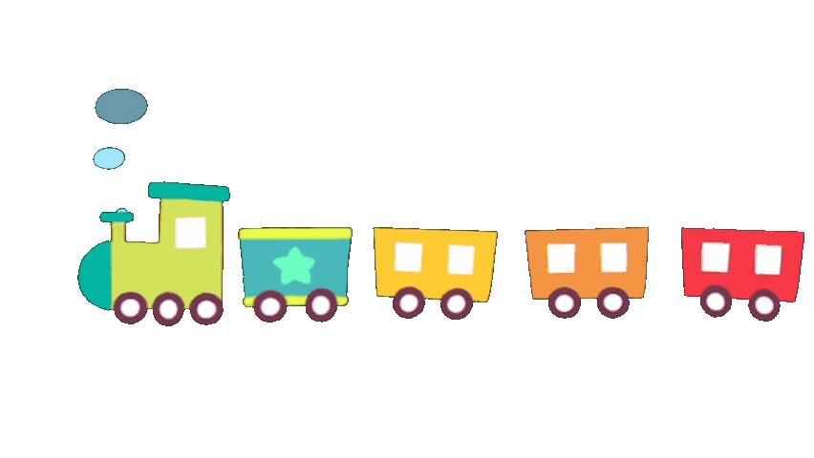
Khởi động

Slide 3
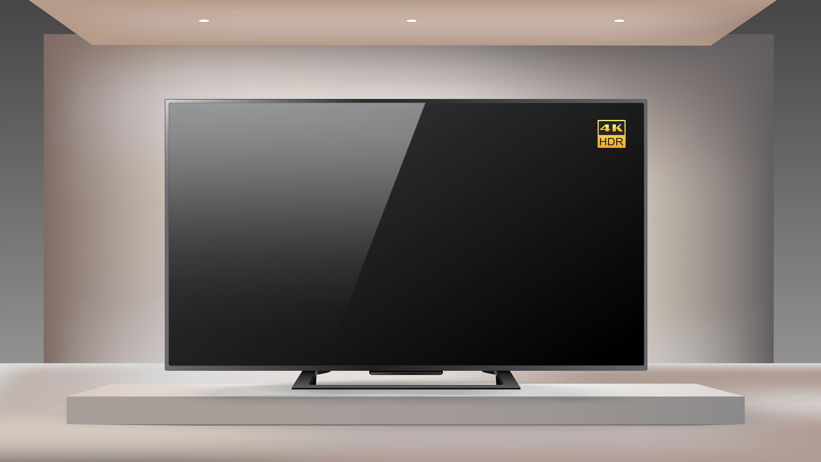


Slide 4

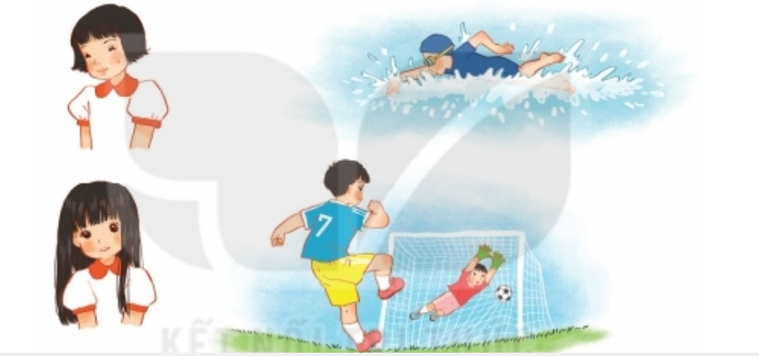
Em thích được khen về điều gì?

Slide 5
Bài 4
EM CÓ XINH KHÔNG?

Slide 6

EM CÓ XINH KHÔNG?
Voi em thích mặc đẹp và thích được khen xinh. Ở nhà, voi em luôn hỏi anh: “Em có xinh không?”. Voi anh bao giờ cũng khen: “Em xinh lắm!”.
Một hôm, gặp hươu, voi em hỏi:
- Em có xinh không?
Hươu ngắm voi rồi lắc đầu:
- Chưa xinh lắm vì em không có đôi sừng giống anh.
Nghe vậy, voi nhặt vài cành cây khô, gài lên đầu rồi đi tiếp.
Gặp dê, voi hỏi:
- Em có xinh không?
- Không, vì cậu không có bộ râu giống tôi.
Voi liền nhổ một khóm cỏ dại bên đường, gắn vào cằm rồi về nhà.
Về nhà với đôi sừng và bộ râu giả, voi em hớn hở hỏi anh:
- Em có xinh không?
Voi anh nói:
- Trời ơi, sao em lại thêm sừng và râu thế này? Xấu lắm!
Voi em ngắm mình trong gương và thấy xấu thật. Sau khi bỏ sừng và râu đi, voi em thấy mình xinh đẹp hẳn lên. Giờ đây, voi em hiểu rằng mình chỉ xinh đẹp khi đúng là voi.

Slide 7
LUYỆN ĐỌC
hươu
lắc đầu
khóm cỏ dại
bộ râu giả

Slide 8
EM CÓ XINH KHÔNG?
Voi em thích mặc đẹp và thích được khen xinh. Ở nhà, voi em luôn hỏi anh: “Em có xinh không?”. Voi anh bao giờ cũng khen: “Em xinh lắm!”.
Một hôm, gặp hươu, voi em hỏi:
- Em có xinh không?
Hươu ngắm voi rồi lắc đầu:
- Chưa xinh lắm vì em không có đôi sừng giống anh.
Nghe vậy, voi nhặt vài cành cây khô, gài lên đầu rồi đi tiếp.
Gặp dê, voi hỏi:
- Em có xinh không?
- Không, vì cậu không có bộ râu giống tôi.
Voi liền nhổ một khóm cỏ dại bên đường, gắn vào cằm rồi về nhà.
Về nhà với đôi sừng và bộ râu giả, voi em hớn hở hỏi anh:
- Em có xinh không?
Voi anh nói:
- Trời ơi, sao em lại thêm sừng và râu thế này? Xấu lắm!
Voi em ngắm mình trong gương và thấy xấu thật. Sau khi bỏ sừng và râu đi, voi em thấy mình xinh đẹp hẳn lên. Giờ đây, voi em hiểu rằng mình chỉ xinh đẹp khi đúng là voi.
Bài đọc chia làm mấy đoạn?

Slide 9
EM CÓ XINH KHÔNG?
Ngày Voi em thích mặc đẹp và thích được khen xinh. Ở nhà, voi em luôn hỏi anh: “Em có xinh không?”. Voi anh bao giờ cũng khen: “Em xinh lắm!”.
Một hôm, gặp hươu, voi em hỏi:
- Em có xinh không?
Hươu ngắm voi rồi lắc đầu:
- Chưa xinh lắm vì em không có đôi sừng giống anh.
Nghe vậy, voi nhặt vài cành cây khô, gài lên đầu rồi đi tiếp.
Gặp dê, voi hỏi:
- Em có xinh không?
- Không, vì cậu không có bộ râu giống tôi.
Voi liền nhổ một khóm cỏ dại bên đường, gắn vào cằm rồi về nhà.
Về nhà với đôi sừng và bộ râu giả, voi em hớn hở hỏi anh:
- Em có xinh không?
Voi anh nói:
- Trời ơi, sao em lại thêm sừng và râu thế này? Xấu lắm!
Voi em ngắm mình trong gương và thấy xấu thật. Sau khi bỏ sừng và râu đi, voi em thấy mình xinh đẹp hẳn lên. Giờ đây, voi em hiểu rằng mình chỉ xinh đẹp khi đúng là voi.
1
2

Slide 10
LUYỆN ĐỌC CÂU
Nghe vậy, voi nhặt vài cành cây khô, gài lên đầu rồi đi tiếp.
Sau khi bỏ sừng và râu đi, voi em thấy mình xinh đẹp hẳn lên.

Slide 11
EM CÓ XINH KHÔNG?
Ngày Voi em thích mặc đẹp và thích được khen xinh. Ở nhà, voi em luôn hỏi anh: “Em có xinh không?”. Voi anh bao giờ cũng khen: “Em xinh lắm!”.
Một hôm, gặp hươu, voi em hỏi:
- Em có xinh không?
Hươu ngắm voi rồi lắc đầu:
- Chưa xinh lắm vì em không có đôi sừng giống anh.
Nghe vậy, voi nhặt vài cành cây khô, gài lên đầu rồi đi tiếp.
Gặp dê, voi hỏi:
- Em có xinh không?
- Không, vì cậu không có bộ râu giống tôi.
Voi liền nhổ một khóm cỏ dại bên đường, gắn vào cằm rồi về nhà.
Về nhà với đôi sừng và bộ râu giả, voi em hớn hở hỏi anh:
- Em có xinh không?
Voi anh nói:
- Trời ơi, sao em lại thêm sừng và râu thế này? Xấu lắm!
Voi em ngắm mình trong gương và thấy xấu thật. Sau khi bỏ sừng và râu đi, voi em thấy mình xinh đẹp hẳn lên. Giờ đây, voi em hiểu rằng mình chỉ xinh đẹp khi đúng là voi.
1
2

Slide 12
LUYỆN ĐỌC NHÓM

Slide 13
EM CÓ XINH KHÔNG?
Ngày Voi em thích mặc đẹp và thích được khen xinh. Ở nhà, voi em luôn hỏi anh: “Em có xinh không?”. Voi anh bao giờ cũng khen: “Em xinh lắm!”.
Một hôm, gặp hươu, voi em hỏi:
- Em có xinh không?
Hươu ngắm voi rồi lắc đầu:
- Chưa xinh lắm vì em không có đôi sừng giống anh.
Nghe vậy, voi nhặt vài cành cây khô, gài lên đầu rồi đi tiếp.
Gặp dê, voi hỏi:
- Em có xinh không?
- Không, vì cậu không có bộ râu giống tôi.
Voi liền nhổ một khóm cỏ dại bên đường, gắn vào cằm rồi về nhà.
Về nhà với đôi sừng và bộ râu giả, voi em hớn hở hỏi anh:
- Em có xinh không?
Voi anh nói:
- Trời ơi, sao em lại thêm sừng và râu thế này? Xấu lắm!
Voi em ngắm mình trong gương và thấy xấu thật. Sau khi bỏ sừng và râu đi, voi em thấy mình xinh đẹp hẳn lên. Giờ đây, voi em hiểu rằng mình chỉ xinh đẹp khi đúng là voi.
1
2

Slide 14
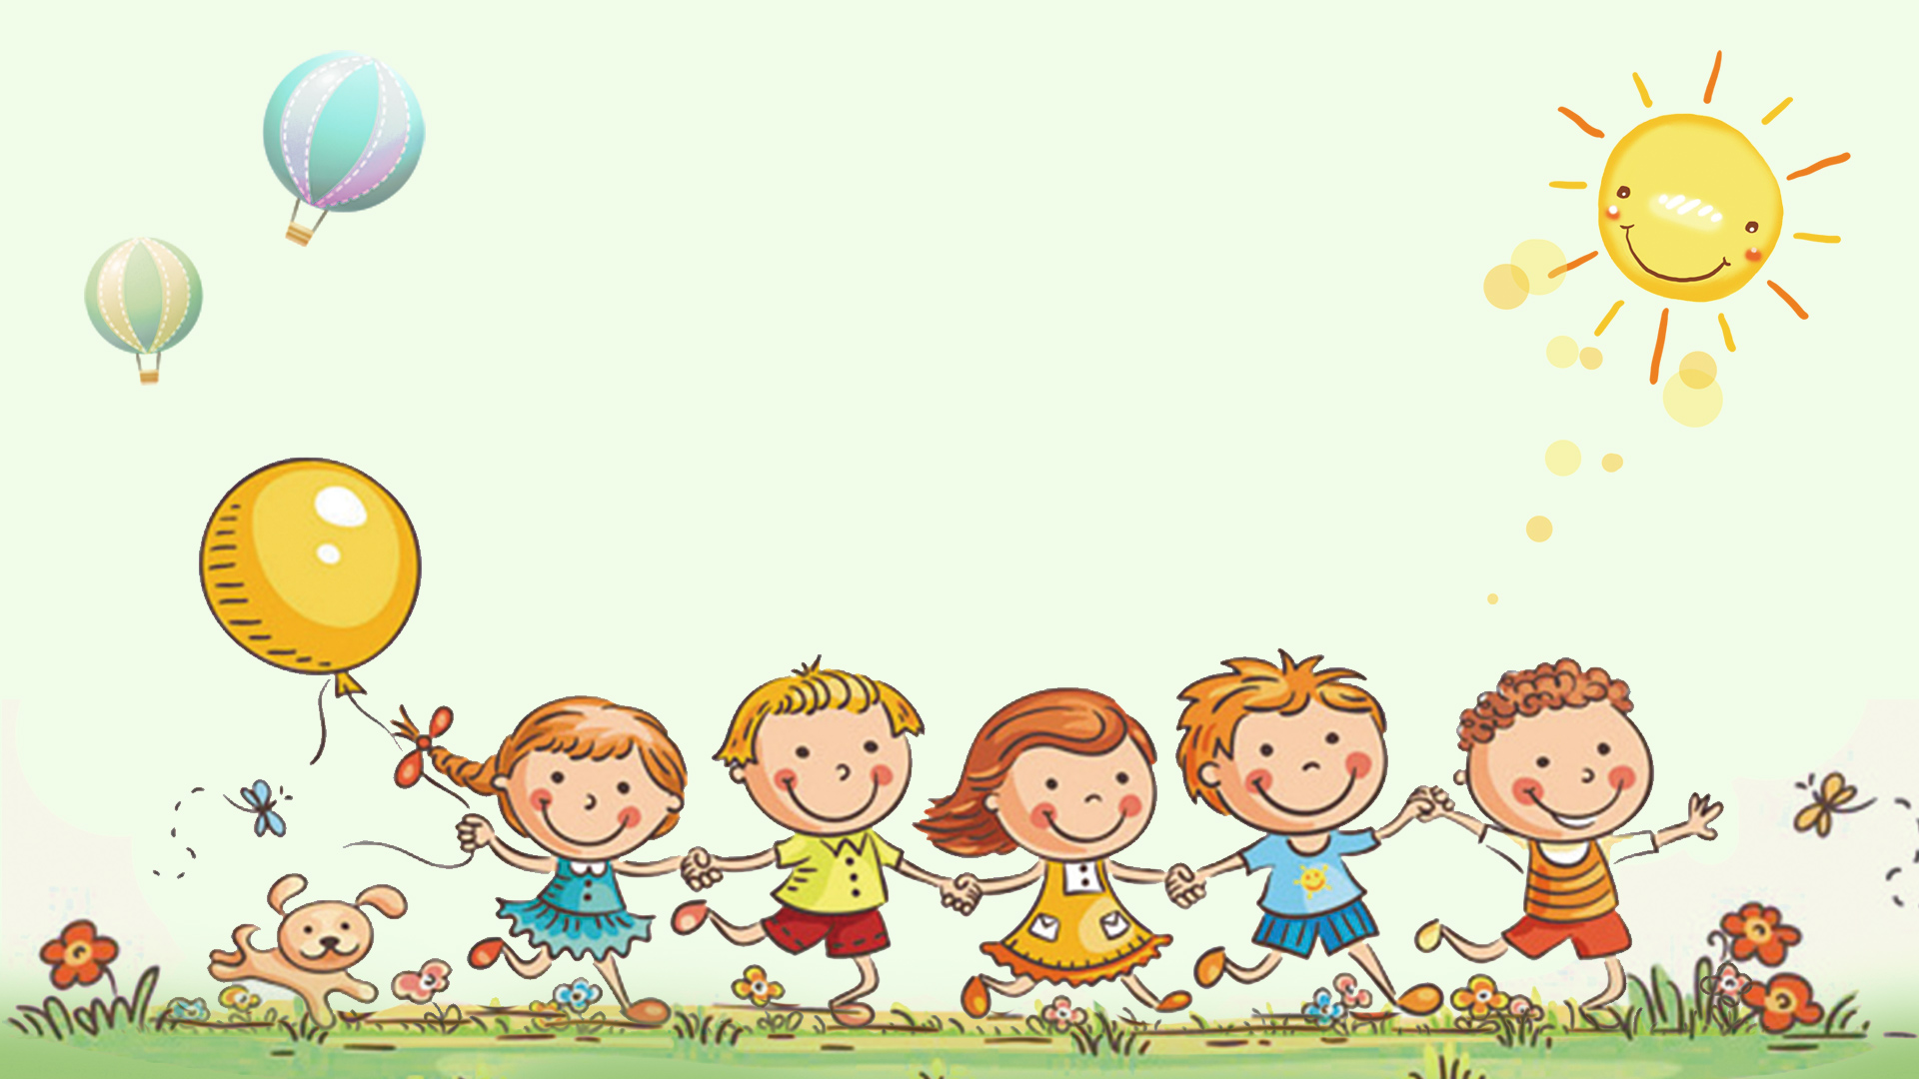
TIẾT 2

Slide 15
EM CÓ XINH KHÔNG?
Voi em thích mặc đẹp và thích được khen xinh. Ở nhà, voi em luôn hỏi anh: “Em có xinh không?”. Voi anh bao giờ cũng khen: “Em xinh lắm!”.
Một hôm, gặp hươu, voi em hỏi:
- Em có xinh không?
Hươu ngắm voi rồi lắc đầu:
- Chưa xinh lắm vì em không có đôi sừng giống anh.
Nghe vậy, voi nhặt vài cành cây khô, gài lên đầu rồi đi tiếp.
Gặp dê, voi hỏi:
- Em có xinh không?
- Không, vì cậu không có bộ râu giống tôi.
Voi liền nhổ một khóm cỏ dại bên đường, gắn vào cằm rồi về nhà.
Về nhà với đôi sừng và bộ râu giả, voi em hớn hở hỏi anh:
- Em có xinh không?
Voi anh nói:
- Trời ơi, sao em lại thêm sừng và râu thế này? Xấu lắm!
Voi em ngắm mình trong gương và thấy xấu thật. Sau khi bỏ sừng và râu đi, voi em thấy mình xinh đẹp hẳn lên. Giờ đây, voi em hiểu rằng mình chỉ xinh đẹp khi đúng là voi.

Slide 16

1.Voi em đã hỏi anh, hươu và dê điều gì?
Em có xinh không?

Slide 17
2. Voi em nhận được những câu trả lời như thế nào?
a. Voi anh nói:
“Em xinh lắm”.
b. Hươu nói:
“Chưa xinh lắm vì em không có đôi sừng giống anh”.
c. Dê nói:
“Không, vì cậu không có bộ râu giống tôi”.

Slide 18
3. Cuối cùng, voi em đã làm theo lời khuyên của ai? Kết quả như thế nào?
Voi em đã làm theo lời khuyên của hươu và dê. Kết quả là voi em ngắm mình trong gương và thấy mình xấu thật.

Slide 19
3. Em học được điều gì từ câu chuyện của voi em?
Em chỉ đẹp khi là chính mình.
Em nên tự tin vào bản thân của mình.
Ai cũng có nét đẹp riêng và nên tôn trọng vẻ đẹp đó.

Slide 20
LUYỆN ĐỌC LẠI

Slide 21
EM CÓ XINH KHÔNG?
Voi em thích mặc đẹp và thích được khen xinh. Ở nhà, voi em luôn hỏi anh: “Em có xinh không?”. Voi anh bao giờ cũng khen: “Em xinh lắm!”.
Một hôm, gặp hươu, voi em hỏi:
- Em có xinh không?
Hươu ngắm voi rồi lắc đầu:
- Chưa xinh lắm vì em không có đôi sừng giống anh.
Nghe vậy, voi nhặt vài cành cây khô, gài lên đầu rồi đi tiếp.
Gặp dê, voi hỏi:
- Em có xinh không?
- Không, vì cậu không có bộ râu giống tôi.
Voi liền nhổ một khóm cỏ dại bên đường, gắn vào cằm rồi về nhà.
Về nhà với đôi sừng và bộ râu giả, voi em hớn hở hỏi anh:
- Em có xinh không?
Voi anh nói:
- Trời ơi, sao em lại thêm sừng và râu thế này? Xấu lắm!
Voi em ngắm mình trong gương và thấy xấu thật. Sau khi bỏ sừng và râu đi, voi em thấy mình xinh đẹp hẳn lên. Giờ đây, voi em hiểu rằng mình chỉ xinh đẹp khi đúng là voi.

Slide 22
LUYỆN TẬP THEO
VĂN BẢN ĐỌC

Slide 23

1. Những từ ngữ nào dưới đây chỉ hoạt động của voi em?
Nhặt cành cây.
nhổ khóm cỏ dại.
lắc đầu
ngắm mình trong gương
khen

Slide 24
2. Nếu là voi anh, em sẽ nói gì sau khi voi em bỏ sừng và râu?
Em chỉ đẹp khi đúng là voi. Anh rất tự hào khi có em
Đây mới đúng là voi em của anh chứ. Em rất xinh đẹp khi là chính mình.

Slide 25
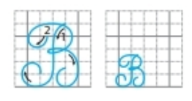
TIẾT 3
Chữ hoa

Slide 26

1. Viết chữ hoa

Slide 27

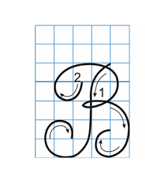
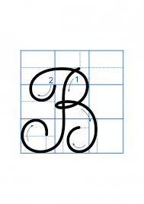

Slide 28
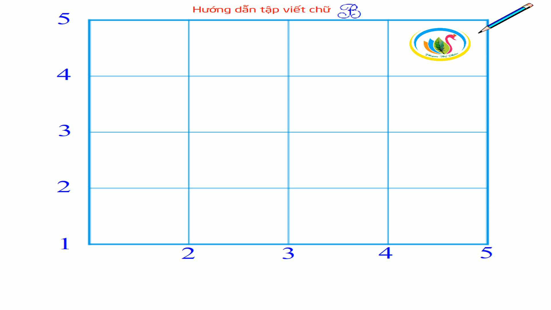

Slide 29
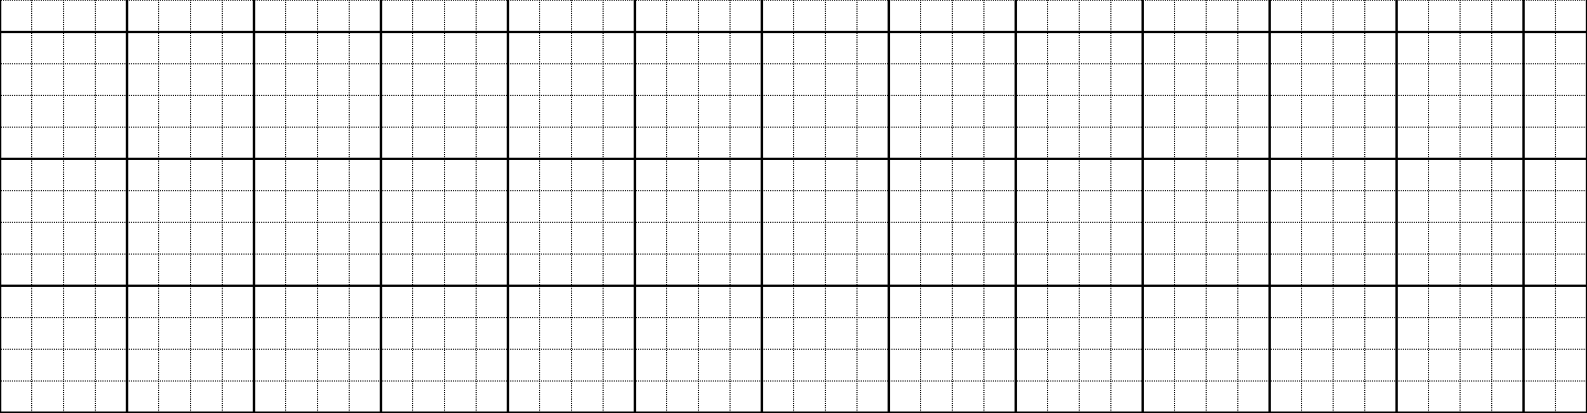
VΗĞt câu ứng dụng:
Bạn bè chia sẻ ngọt bùi.
o
o
o
o
o

Slide 30
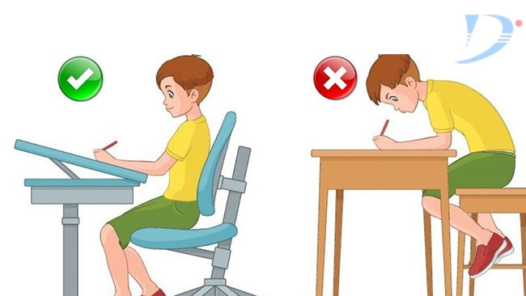

Slide 31
TIẾT 4

Slide 32

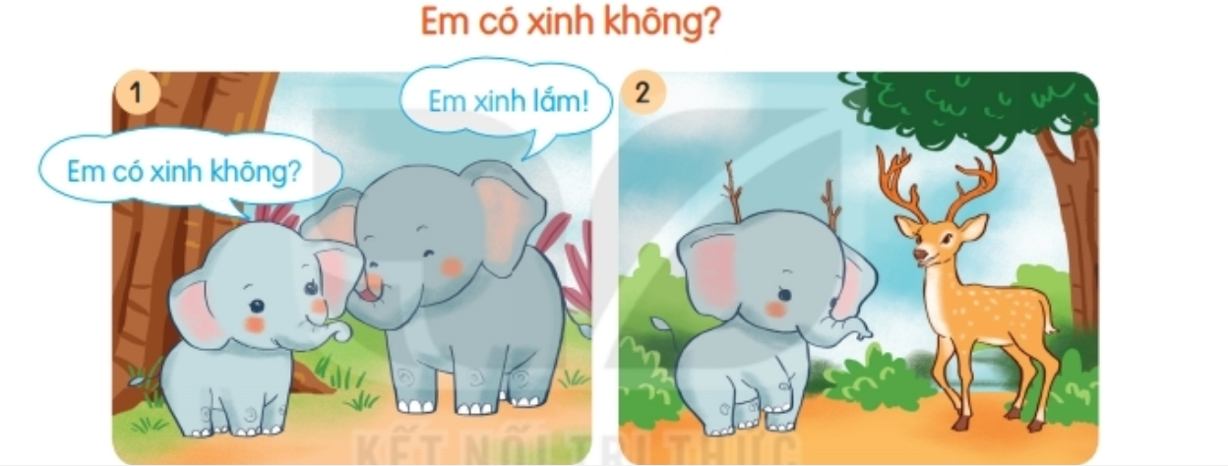
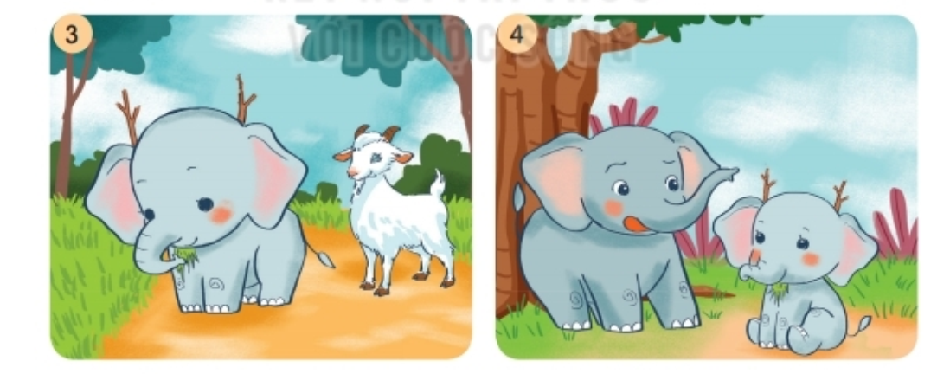
Em có xinh không?
1. Quan sát tranh, nói tên các nhân vật và sự việc được thể hiện trong tranh.

Slide 33
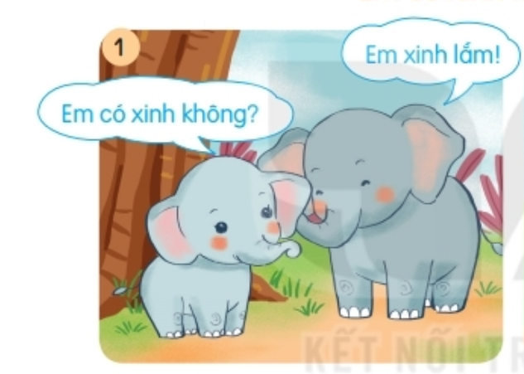
Tranh 1 có những nhân vật nào? Sự việc gì diễn ra trong bức tranh?
Nhân vật là voi anh và voi em, sự việc là voi em hỏi voi anh Em có
xinh không?

Slide 34
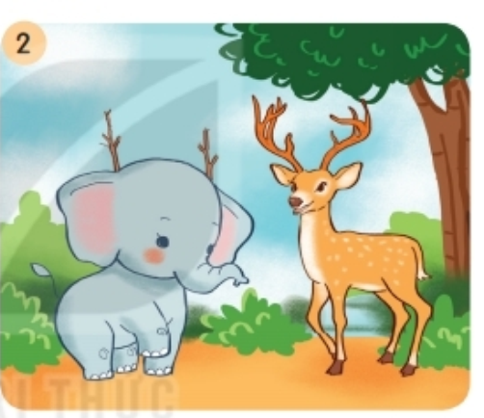
Tranh 2 có những nhân vật nào? Sự việc gì diễn ra trong bức tranh?
Nhân vật là voi em và hươu, sự việc là sau khi nói chuyện với hươu, voi em bẻ
vài cành cây, gài lên đầu để có sừng giống hươu..

Slide 35
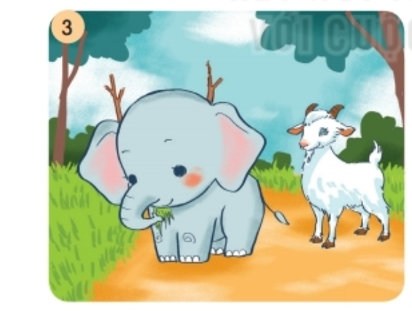
Tranh 3 có những nhân vật nào? Sự việc gì diễn ra trong bức tranh?
Nhân vật là voi em và dê, sự việc là sau khi nói chuyện với dê, voi em nhổ một
khóm cỏ dại bên đường, dính vào cằm mình cho giống dê.

Slide 36
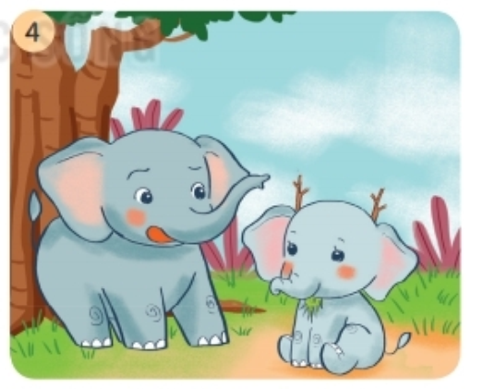
Tranh 4 có những nhân vật nào? Sự việc gì diễn ra trong bức tranh?
Nhân vật là voi em và voi anh, sự việc là voi em (với sừng và râu giả) đang nói
chuyện với voi anh ở nhà, voi anh rất ngỡ ngàng trước việc voi em có sừng và
râu.

Slide 37
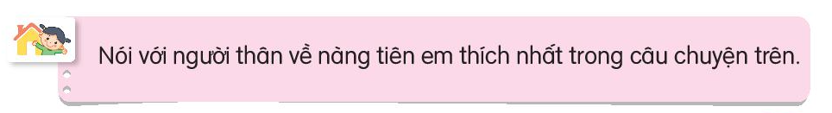
2. Chọn kể 1-2 đoạn của câu chuyện theo tranh:
Kể cho người thân về nhân vật voi em trong câu chuyện

Slide 38
DẶN DÒ

Slide 39
TẠM BIỆT CÁC CON!

